Slide 1



Réalisez le cadrage d’un projet IA
MERAH Mohamed Juillet 2024

Slide 2
Sommaire
2
Problématiques
Identification des ressources humaines, techniques et financières
La méthode Agile
Organisation et suivi du projet
Planning des sprints
Enjeux légaux et éthiques
Plan d’action de mitigation des principaux risques
Conclusion

Slide 3
Problématiques
3
Fashion-Insta est une entreprise du monde de la mode qui commercialise des articles vestimentaires. Elle dispose d’un réseau de magasins physiques, mais également d’un site e-commerce qui lui permet de commercialiser ses produits selon ces deux canaux.
Fashion-Insta souhaite développer d’une application de recommandation des articles vestimentaires basée sur des photos prises par l’utilisateur avec ses habits favoris
L’objectif de l’application mobile :
Augmenter les Ventes et le Panier Moyen
Proposer un service innovant aux clients qui fasse parler de lui
Guider les clients dans leurs choix
Mission : Réaliser le cadrage du projet pour le présenter au COMEX

Slide 4
Coûts des ressources humaines : Salaires
4
Conception de l'application prestations
Fonction | Coût de prestation par jour en euros | Durée d'intervention par jours | Coût total en euros
Product Owner | 300,00 € | 30 | 9 000,00 €
Scrum Master | 300,00 € | 30 | 9 000,00 €
UX Designer | 300,00 € | 10 | 3 000,00 €
DPO(responsable conformité de la protection des données dans la société ) | 300,00 € | 10 | 3 000,00 €
Coût prestations |  |  | 24 000,00 €
Conception et production salaires
Fonction | Salaire mensuel | Durée d'intervention par mois | Coût total en euros
Développeur | 4 000,00 € | 2 | 8 000,00 €
Data Scientist senior expertise IA | 4 500,00 € | 2 | 9 000,00 €
Salaires(2 mois) |  |  | 17 000,00 €
Tolal |  |  | 41 000,00 €

Slide 5
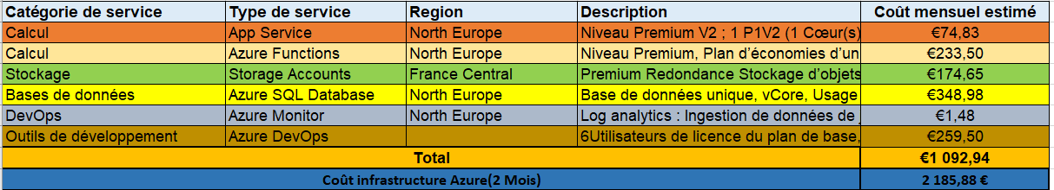
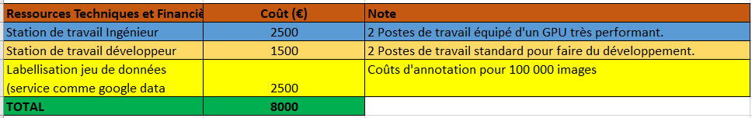
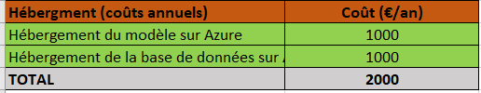
Coût des ressources techniques et Financières
5
Total :12 185 €

Slide 6


Campagne Marketing
6
Influenceurs
5000 € (Mensuel)
Publicité

Slide 7
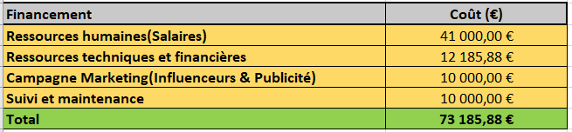
Financement
7
Développement
73 185 €
Mise en production
Suivi et maintenance

Slide 8
Rentabilité durant 10 semestres
8
On estime que : Le nombre d'utilisateurs le premier semestre est : 1000 Le nombre utilisateur augmente de 10% chaque semestre L'abonnement coûte 10 €par mois par utilisateur
Période par semestre | Calcul de coût |  |  |  | Calcul des revenus |  |  |  | Calcul des gains
 | Coût infrastructure par semestre | Ressource humaines | Coût total | Coût total cumulé | Nombre utilisateurs par an | Coût utilisation/ semestre | Total | Revenus cumulé | Gain cumulé estimé | Gain attendu
1 | 6 724,31 € | 41 000,00 € | 47 724,31 € | 47 724,31 € | 1000 | 60,00 € | 60 000,00 € | 60 000,00 € | 12 275,69 € | 12 275,69 €
2 | 6 724,31 € | 0,00 € | 6 724,31 € | 54 448,61 € | 1100 | 60,00 € | 66 000,00 € | 126 000,00 € | 71 551,39 € | 59 275,69 €
3 | 6 724,31 € | 0,00 € | 6 724,31 € | 61 172,92 € | 1210 | 60,00 € | 72 600,00 € | 198 600,00 € | 137 427,08 € | 65 875,69 €
4 | 6 724,31 € | 0,00 € | 6 724,31 € | 67 897,23 € | 1331 | 60,00 € | 79 860,00 € | 278 460,00 € | 210 562,77 € | 73 135,69 €
5 | 6 724,31 € | 0,00 € | 6 724,31 € | 74 621,53 € | 1464 | 60,00 € | 87 846,00 € | 366 306,00 € | 291 684,47 € | 81 121,69 €
6 | 6 724,31 € | 0,00 € | 6 724,31 € | 81 345,84 € | 1611 | 60,00 € | 96 630,60 € | 462 936,60 € | 381 590,76 € | 89 906,29 €
7 | 6 724,31 € | 0,00 € | 6 724,31 € | 88 070,15 € | 1772 | 60,00 € | 106 293,66 € | 569 230,26 € | 481 160,11 € | 99 569,35 €
8 | 6 724,31 € | 0,00 € | 6 724,31 € | 94 794,45 € | 1949 | 60,00 € | 116 923,03 € | 686 153,29 € | 591358,8327 | 110 198,72 €
9 | 6 724,31 € | 0,00 € | 6 724,31 € | 101 518,76 € | 2144 | 60,00 € | 128 615,33 € | 814 768,61 € | 713 249,85 € | 121 891,02 €
10 | 6 724,31 € | 0,00 € | 6 724,31 € | 108 243,07 € | 2358 | 60,00 € | 141 476,86 € | 956 245,48 € | 848 002,41 € | 134 752,55 €

Slide 9
Gains attendus durant 10 semestres
9
Augmentation des vents
Nouveaux clients
Entreprises innovantes
Application rentable
et rapidement

Slide 10
Prévision des dépenses durant 10 semestres
10

Slide 11
Prévision de rentabilité durant 10 semestre
11

Slide 12
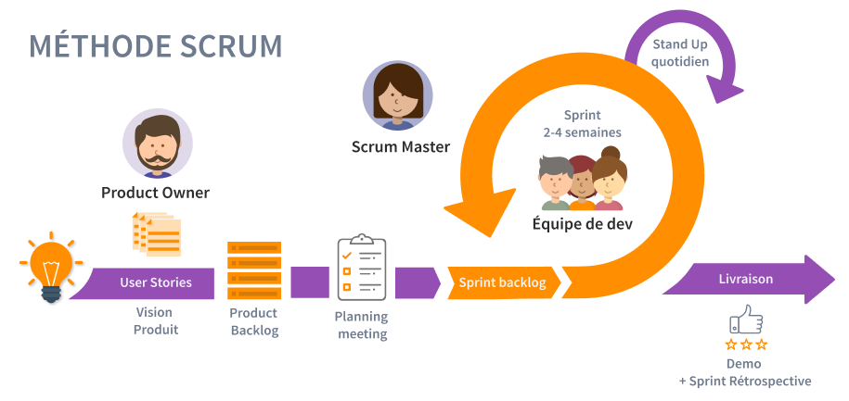
Agile SCRUM
12
Scrum est un type de méthode agile qui implique le client dans des différentes étapes du projet, elle autorise la modification de la direction prise par le projet en fonction de son avancement
Avantages
Inconvénients
S’adapte avec les changement et ainsi le contrôle du produit final
Équipes totalement responsabilisée
Détection rapide des risques durant le projet
Réactivité aux imprévus
Visibilité de la progression
Livraison rapide
Satisfaction des utilisateurs
Complexité de mise en place
Difficulté à adopter
Planification peu précise
Budgétisation difficile

Slide 13
Planification du sprint
13
Sprint | Description | Profil | TRES HAUTE | HAUTE | MOYEN | Durée (h)
Sprint 1 | Connexion via une adresse mail | Développeur +DPO |  |  |  | 60
 | Création de compte
 | Prise de photos
Sprint 2 | Recommandations basées sur les photos | Data Scientist senior expertise IA + DPO |  |  |  | 60
 | Personnalisation des recommandations
Sprint 3 | Gestion des données personnelles |  |  |  |  | 60
 | Purge automatique des données
Sprint 4 | Définition des styles préférés et marques préférées | UX Designer |  |  |  | 60
 | Référencement des sources de tendances
Sprint 5 | Filtrage des recommandations par saison | Data Scientist senior expertise IA+ Développeur + DPO |  |  |  | 60
 | Notation des recommandations
 | Accès à l'application pour une commande avec livraison

Slide 14
Suivi du projet
14

Slide 15
Organisation et suivi du projet
15
Product Owner
Scrum Master
Développeur
Data Scientist
UX Designer
DPO
Le responsable produit :
Ce dernier définit les spécifications fonctionnelles et communique la vision globale du produit à l’équipe
Le SCRUM Master : Ce dernier agit en tant que facilitateur entre le responsable produit et l’équipe
Utilisation des outils pour suivre l’avancement des travaux et estimer la capacité restante de l’équipe.
Des contrôles réguliers, y compris des mêlées quotidiennes, des revues de sprint et des rétrospectives
pour évaluer les progrès, identifier les obstacles et ajuster la stratégie si nécessaire
Mettre en place des outils générant des documents de traçabilité
Checklist ,Spec, codage, test (unitaire , intégration ,validation), qualité

Slide 16
Points de suivi
16
Daily Stand-up :
Chaque jour pendant le Sprint, l'équipe se réunit pour une brève réunion quotidienne (stand-up) pour discuter des progrès, des obstacles et des plans pour la journée.
La réunion est limitée à 15 minutes pour rester concise et centrée sur les problèmes.
Revue de Sprint :
À la fin de chaque Sprint, une revue de Sprint est organisée pour présenter les fonctionnalités terminées à l'équipe, aux parties prenantes et aux clients.
Les démonstrations des fonctionnalités sont suivies de discussions sur les retours d'expérience et les ajustements nécessaires.
Rétrospective de Sprint :
Après la revue de Sprint, l'équipe organise une rétrospective de Sprint pour réfléchir sur ce qui a bien fonctionné, ce qui n'a pas fonctionné et comment s'améliorer pour le prochain Sprint.
Des actions d'amélioration sont identifiées et ajoutées au backlog d'amélioration continue.

Slide 17
Risques et plans de mitigation: synthèse
17
Pour chaque risque principal identifié, des actions de prévention et de réparation ont été prévues pour mitiger les impacts de risques qui se réaliseraient.
Les actions en prévention consistent majoritairement à anticiper les risques en allant le plus loin possible dans la planification du projet. Ces actions influent principalement sur la composante de probabilité de la criticité.
Les actions en réparation permettront de reconsidérer certains aspect du projet, dans le but éventuel d’aboutir à une version moins ambitieuse. Dans le pire des cas, l’action en réparation consiste à obtenir une compensation financière qui pourra être réinjectée dans le projet.

Slide 18
Gestion des risques : Plan d’action
18
Risque | Conséquence | Probabilité (0 à 5) | Gravité (0 à 5) | Gravité | Moyenne | Action de prévention | Action de correction
Dépassement des coûts | coûts financiers élevés | 2 | 5 | 10 | 3,5 | suivi régulier des dépenses tout au long du projet | réduction du coût de developpement en limittant
Retards dans les délais de livraison | risque de perte de clients coûts supplémentaires | 2 | 5 | 10 | 3,5 | vérifier l'avancement de chaque sprint | Réévaluation du calendrier Communication transparente avec les parties prenantes sur les retards
Conflits internes | Retards dans les délais de livraison coûts supplémentaires | 2 | 4 | 8 | 3 | Communication ouverte et régulière entre les membres de l'équipe - clarification des rôles et des responsabilités | réorganisation de l'équipe si nécessaire
Insatisfaction des utilisateurs | risque de perte de clients | 3 | 5 | 15 | 4 | Écoute attentive des commentaires des utilisateurs | correction des défauts ou des problèmes signalés
Changements de l'environnement technologique | Retards dans les délais de livraison coûts supplémentaires | 3 | 2 | 6 | 2,5 | Veille technologique régulière pour s'assurer que les technologies utilisées dans le développement de l'application sont à jour et compatibles planification de mises à jour régulières pour s'assurer que l'application reste à jour | Mises à jour et améliorations de l'application pour garantir la compatibilité avec les nouvelles technologies
Temps de calcul très élevé | Retards dans les délais de livraison coûts supplémentaires | 4 | 5 | 20 | 4,5 | Optimisation de l'algorithme de recommandation | Scaling de l'infrastructure
Fuite de données | Perte de confiance des clients, coûts juridiques | 2 | 5 | 10 | 3,5 | Renforcement des mesures de sécurité, conformité stricte aux réglementations | Plan de réponse aux incidents, notification des autorités compétentes, indemnisation des victimes
Non-conformité réglementaire dans le traitement des données sensibles | Coûts juridiques, perte de réputation | 2 | 5 | 10 | 3,5 | Audit régulier de la conformité, formation du personnel sur les règles de traitement des données | Mise en conformité immédiate, correction des pratiques non conformes

Slide 19
Évaluation des risques du projet
19

Slide 20
Les enjeux légaux et éthiques
20
Données personnelles
règlement européen qui donne aux utilisateurs la propriété de leurs données
Enjeux écologique
optimiser les data centers
Être mal informé à cause des trucage des données
questionner des sources
Biais algorithmiques
fournir un label éthique aux systèmes IA

Slide 21
ENJEUX ÉTHIQUES
21
Fiabilité : Mise en œuvre d’un niveau important de contrôle de l’exactitude, de la robustesse et de la fiabilité de L'IA conçu tout au long de son cycle de vie
Responsabilité : Les concepteurs des systèmes sont responsables de leur fonctionnement
Inclusion : Respecter les valeurs sociétales de toutes les personnes impactées et pas celles des
concepteurs
Confidentialité et sécurité
Transparence :
Développer des expériences utilisateurs transparentes
Communiquer sur le fonctionnement des modèles et sur leurs limites
Ecologie : Être respectueux de l’environnement en rationalisant ses besoins en données et
serveur et en utilisant des datacenters « verts» par exemple

Slide 22
Enjeux éthiques: biais des modèles IA
22
Les Intelligences Artificielles modernes peuvent hériter des biais des jeux de données avec lesquels on les entraîne.
Par exemple: Amazon a entraîné un modèle de sélection de ressources humaines sur leurs propres données, sachant que leurs effectifs étaient à grande dominante masculine. Le modèle a répliqué cette absence de parité sans autre fondement que le sexe des candidats. Il a donc du être abandonné.
Dans le cas de ce projet, il s’agira de s’assurer que les personnes appartenant à des ethnies et/ou à des genres potentiellement sous représentés dans le jeu d’entraînement ne se voient pas recommander des produits stéréotypés (qui soient sans lien avec leur profil vestimentaire mais avec la couleur de peau, par exemple).
D’une manière générale il faudra s’assurer qu’une large variété de profils d’utilisateurs reçoit des recommandations de qualité similaire. L’enjeu éthique étant que l’on souhaite produire une IA qui ne puisse pas être considérée comme discriminante.

Slide 23
Protections des données
23
En Europe
Règlement Général sur la protection des données (RGPD)
Des mesures mises en place pour protéger
les données et encadrer leurs utilisations
En France
La Commission Nationale Informatique et Liberté (CNIL)
Dans le cadre de ce projet il est fait usage de photos des utilisateurs.
Ces données sont considérées comme sensibles car elles permettent une
identification du sujet ainsi que de ses caractéristiques physiques.

Slide 24
ENJEUX LÉGAUX : CNIL ENJEUX LÉGAUX : CNIL
24
La CNIL est l’organisme français qui s’assure du respect des lois concernant la collecte, le stockage et l’usage de données personnelles
L’une des exigences est de remplir une fiche de registre pour chaque traitement impliquant des données personnelles:
Identification du traitement |  |  |  | Finalité du traitement | Données sensibles ?
Nom du traitement | N° / RÉF | Date de création de la fiche | Dernière mise à jour de la fiche |  | Oui/non
Recommandation basée sur des images | Ref-001 | 13/07/2024 |  | Récupération des photos, creation de données depuis les photos traitées, traitement des nouvelles données => recommandation | Oui
Connexion utilisateur | Ref-002 | 13/07/2024 |  | Récupération des identifiants => connexion | Oui
Gestion des données personnelles | Ref-003 | 13/07/2024 |  | Assurer la sécurité et le respect de la vie privée de l'utilisateur | OUI

Slide 25
ENJEUX LÉGAUX : RGPD
25
Licéité et transparence : Obtenir le consentement explicite des personnes concernées
Limitation des finalités : traitement dans un but spécifique et légitime
Minimisation données nécessaires : collecter que les données nécessaires pour un objectif spécifique
Exactitude : s’assurer que les données collectées sont exactes et complètes
Limitations de conservation : les données personnelles doivent être conservées pour une durée limitée
Confidentialité des données : prendre des mesures contre toute perte ou accès non autorisé
Responsabilité : démontrer la conformité au RGPD

Slide 26
Comment mettre en œuvre le RGPD
26
Fourniture de clés cryptées pour transporter vos fichiers sur un support mobile
Informer les personnes concernées par le traitement des données
Mettre en place des process pour la récupération des données en cas de perte
Mise en place + test d’efficacité
Mise en place de sauvegardes sécurisées
Protection antivirus et Anti ransomware
Annuaire et gestion des droits utilisateurs
Analyse et évaluation de la sécurité

Slide 27
Conclusion
27
Adopter la méthode SCRUM pour réaliser ce projet
Définir les ressources techniques, humaines et financières
Identifier les risques et le plan d’action
Identifier les enjeux éthiques et légaux
Il est indispensable de s’adapter à l’évolution du marché et des habitudes de consommation pour ne pas disparaître
Avec notre application innovante, c’est la garantie d’un gain de notoriété et d’augmentation du chiffre d’affaires

Slide 28


Slide 29


